Slide 1
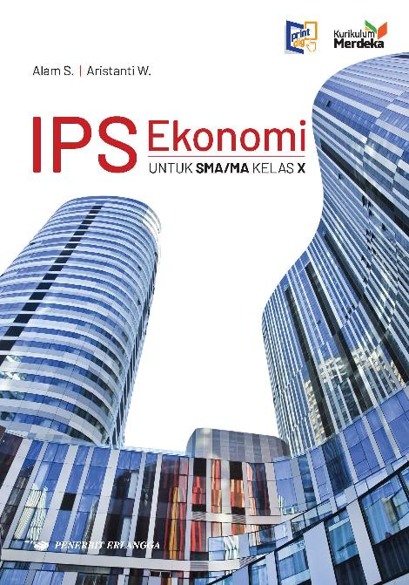

MEDIA PEMBELAJARAN
IPS EKONOMI
untuk SMA/MA Kelas X
SMA/MA
IPS EKONOMI

Slide 2
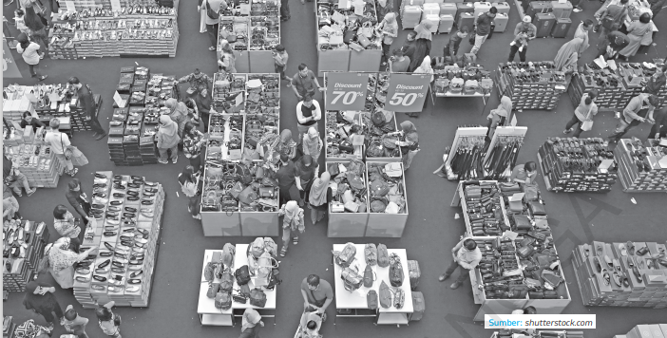
BAB 1
Pengantar Ekonomi
Tujuan Pembelajaran
Peserta didik diharapkan mampu:
menjelaskan konsep ilmu ekonomi;
menganalisis kebutuhan manusia dan kelangkaan sumber daya;
menyusun skala prioritas;
menjelaskan literasi keuangan;
menjelaskan biaya peluang;
menganalisis pembagian ilmu ekonomi; dan
membandingkan sistem ekonomi di dunia.
SMA/MA
IPS EKONOMI

Slide 3
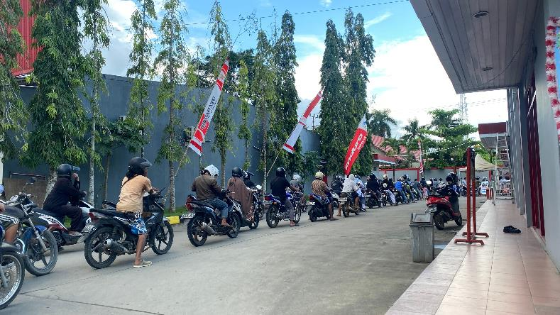
Amatilah gambar berikut :
Gambar 1 hlm 2
Coba perhatikan gambar tersebut. Pada gambar terlihat terjadinya antre pengisian bahan bakar minyak (BBM). Coba perhatikan lingkungan sekitar Anda, apakah pernah juga terjadi kelangkaan sumber daya? Diskusikan dengan teman Anda.
SMA/MA
IPS EKONOMI

Slide 4
A.Pengertian dan Sejarah Ilmu Ekonomi
1. Pengertian Ilmu Ekonomi
Kata ekonomi berasal dari bahasa Yunani, yakni oikonomia yang berarti manajemen rumah tangga. Asal katanya adalah oikos dan nomos.
Oikos -> Keluarga / Rumah tangga
nomos -> Peraturan / Hukum
Jadi, Oikonomia adalah aturan masyarakat sebagai hukum kodrat yang menetapkan rumah tangga yang baik.
SMA/MA
IPS EKONOMI

Slide 5
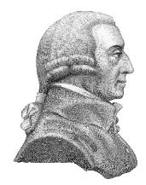
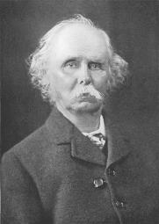
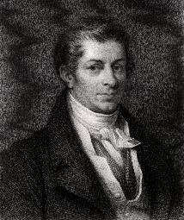
A.Pengertian dan Sejarah Ilmu Ekonomi
Adam Smith Mengatakan bahwa ekonomi ialah penyelidikan tentang keadaan dan sebab adanya kekayaan negara.
Alfred Marshall (2012)
Mengatakan bahwa ekonomi adalah studi tentang umat manusia dalam usaha mengkaji bagian dari tindakan individu dan sosial yang paling dekat dengan pencapaian dan penggunaan kesejahteraan material.
J. B. Say
Menyatakan bahwa ekonomi sebagai suatu kajian tentang peraturan yang bisa menentukan kekayaan.
SMA/MA
IPS EKONOMI

Slide 6
A.Pengertian dan Sejarah Ilmu Ekonomi
2. Sejarah Ilmu ekonomi
a. Xenophon dan Adam Smith
Salah satu karya pertama tentang ekonomi ditulis oleh Xenophon yang hidup sekitar 350 tahun SM. Karyanya adalah Oeconomicus yang berarti manajemen rumah tangga. Isinya dialog Socrates dan Critobulus mengenai pengaturan manajemen rumah tangga, termasuk pembagian pekerjaan dan pentingnya pendidikan bagi semua anggota rumah tangga.
Posisi ekonomi sebagai ilmu pengetahuan makin penting, khususnya setelah penerbitan buku The Wealth of Nations oleh Adam Smith pada tahun 1776. Di dalam bukunya , Smith menganalisis keadaan pasar. Setelah terbitnya buku The Wealth of Nations, muncul berbagai pemikir ekonomi yang mengembangkan ilmu ekonomi. Perkembangan ilmu ekonomi pun mencakup makro ekonomi dan mikro ekonomi. Makro ekonomi melihat ekonomi secara luas, baik nasional atau internasional Mikro ekonomi melihat interaksi individu dan perusahaan dalam suatu sistem ekonomi.
SMA/MA
IPS EKONOMI

Slide 7
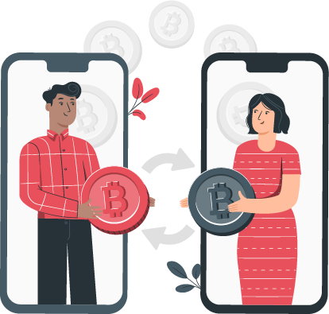
A.Pengertian dan Sejarah Ilmu Ekonomi
Barter dan Uang
Salah satu konsep penting dalam sejarah ekonomi adalah barter. Barter adalah perdagangan dengan saling bertukar barang. Praktik ini dilakukan karena manusia tidak dapat memenuhi semua kebutuhannya sendiri.
Syarat-syarat barter, antara lain sebagai berikut :
Barang yang ditukarkan ada secara fisik atau nyata.
Individu atau kelompok yang ingin melakukan barter harus saling memerlukan barang yang ditukarkan pada saat bersamaan.
Barang yang ditukar harus memiliki nilai setara atau mendekati.
Terdapat kesepakatan antara kedua belah pihak
SMA/MA
IPS EKONOMI

Slide 8

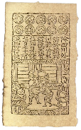
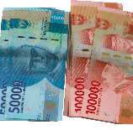

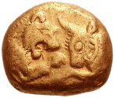
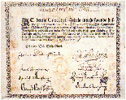

A.Pengertian dan Sejarah Ilmu Ekonomi
Kemudian ditambah ada koin yang berasal dari emas, perak, atau tembaga sebagai alat utama jual dan beli barang. Saat ini, bentuk uang beragam. Uang dalam bentuk koin masih ada, tetapi umumnya berasal dari bahan tembaga. Nilai koin sebagai uang pun tidak sama dengan harga barang yang dibeli. Selain uang dalam bentuk koin, uang dalam bentuk kertas pun mulai hadir. Pada abad ke-20, uang dapat tersimpan secara digital di bank-bank. Orang yang ingin memperoleh uang dalam bentuk fisik harus mengambilnya di bank atau melalui ATM. Pembelian barang atau pengiriman uang dari seseorang kepada orang lain dapat dilakukan secara digital.
Pada perkembangan selanjutnya, sistem barter dianggap merepotkan sehingga manusia mencari alat yang dapat digunakan sebagai pengganti nilai sebuah barang. Sejak 650 SM didaerah Lydia, Turki Koin besi menjadi pengganti nilai barang.
SMA/MA
IPS EKONOMI

Slide 9
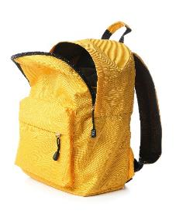
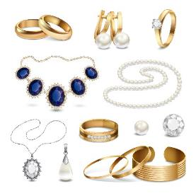
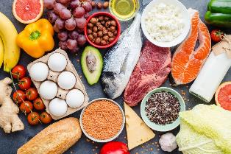
B. Kebutuhan Manusia dan Kelangkaan Sumber Daya
Kebutuhan Manusia
Kebutuhan yang Tidak Terbatas
1) Jenis-Jenis Kebutuhan
a) Jenis kebutuhan berdasarkan tingkat intensitas
Kebutuhan primer
Kebutuhan manusia yang harus dipenuhi untuk melangsungkan hidupnya.
Kebutuhan sekunder
Kebutuhan pelengkap adalah kebutuhan yang dipenuhi setelah kebutuhan primer.
Kebutuhan tersier
Kebutuhan yang bersifat mewah.
SMA/MA
IPS EKONOMI

Slide 10
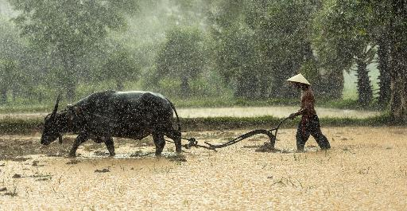
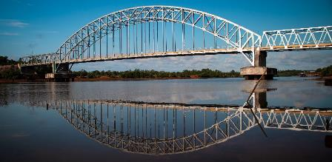
B. Kebutuhan Manusia dan Kelangkaan Sumber Daya
1) Jenis-Jenis Kebutuhan
b) Jenis kebutuhan berdasarkan subjek yang membutuhkan
Kebutuhan individu, yaitu kebutuhan yang berhubungan dengan berbagai individu yang berbeda. Contohnya, petani membutuhkan alat bajak.
Kebutuhan umum, yaitu kebutuhan yang berhubungan dengan masyarakat atau disebut juga kebutuhan sosial. Contohnya, jalan raya, air bersih, dan jaringan listrik.
SMA/MA
IPS EKONOMI

Slide 11

B. Kebutuhan Manusia dan Kelangkaan Sumber Daya
Jenis jenis Kebutuhan
c) Jenis kebutuhan berdasarkan waktu
Kebutuhan sekarang atau kebutuhan saat ini adalah kebutuhan yang tidak dapat ditunda pemenuhannya dan harus dilakukan saat ini.
Kebutuhan masa mendatang atau kebutuhan masa depan adalah kebutuhan yang dirancang atau direncanakan untuk terpenuhi di masa depan
SMA/MA
IPS EKONOMI

Slide 12
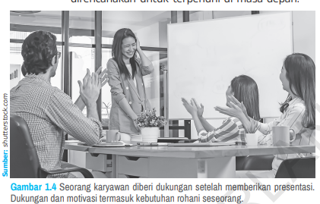
B. Kebutuhan Manusia dan Kelangkaan Sumber Daya
1) Jenis – jenis kebutuhan
d) Jenis kebutuhan menurut sifat pemenuhan kebutuhan
Kebutuhan jasmani atau kebutuhan fisik adalah kebutuhan yang berhubungan dengan tubuh manusia. Jenisnya antara lain pakaian, makanan, minuman, dan obat-obatan.
Kebutuhan rohani adalah kebutuhan yang berhubungan dengan kejiwaan seseorang. Contohnya, agar dapat bekerja lebih baik karyawan perlu mendapat nasihat, motivasi, dan latihan.
SMA/MA
IPS EKONOMI

Slide 13
B. Kebutuhan Manusia dan Kelangkaan Sumber Daya
b. Barang dan Jasa sebagai Alat Pemenuhan Kebutuhan
1) Jenis-Jenis Barang
2) Kegunaan Suatu Barang
Berdasarkan cara memperoleh;
Berdasarkan kepentingan;
Berdasarkan cara penggunaan;
Berdasarkan hubungan pemakaian;
Berdasarkan cara pengerjaan atau proses pengolahan; dan
Berdasarkan bentuk dan sifat ;
Kegunaan bentuk (form utility);
Kegunaan tempat (place utility);
Kegunaan waktu (time utility); dan
Kegunaan milik (ownership utility);
SMA/MA
IPS EKONOMI

Slide 14
B. Kebutuhan Manusia dan Kelangkaan Sumber Daya
3) Faktor-Faktor yang Mempengaruhi Kebutuhan
Lingkungan merupakan salah satu faktor yang memengaruhi perbedaan kebutuhan manusia. Contohnya, orang yang tinggal di daerah dingin cenderung menggunakan pakaian tebal.
Agama juga merupakan salah satu faktor pembeda kebutuhan individu. Contohnya, orang yang beragama Islam membutuhkan Al-Quran.
Adat istiadat yang berlaku di suatu daerah juga turut memengaruhi perbedaan kebutuhan. Contohnya, suku Melayu Riau tradisi menggunakan berbagai jenis pakaian adat berdasarkan aa tertentu.
Peradaban. Kemajuan peradaban yang berbeda-beda di tiap wilayah juga menyebabkan perbedaan kebutuhan. Sebagai contoh, pada tahun 1980-an sarana komunikasi di Indonesia masih terbatas pada telepon dan pos
Faktor-Faktor yang Memengaruhi Kebutuhan
Lingkungan
Agama
Adat Istiadat
Peradaban
SMA/MA
IPS EKONOMI

Slide 15
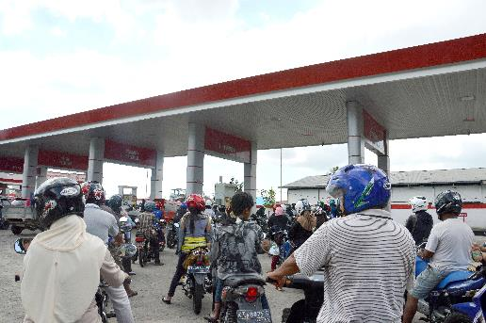
B. Kebutuhan Manusia dan Kelangkaan Sumber Daya
2. Kelangkaan Sumber Daya
Pengertian Kelangkaan
Kelangkaan (scarcity) adalah kondisi di mana manusia memiliki sumber daya ekonomi yang terbatas untuk memenuhi kebutuhan yang tak terbatas.
Penyebab kelangkaan
Keterbatasan benda pemenuhan kebutuhan di alam.
Kerusakan sumber daya alam akibat ulah manusia.
Keterbatasan kemampuan manusia mengolah sumber daya ekonomi yang ada.
Peningkatan kebutuhan yang lebih cepat.
SMA/MA
IPS EKONOMI

Slide 16

B. Kebutuhan Manusia dan Kelangkaan Sumber Daya
3. Biaya peluang
Pengertian Biaya Peluang
Biaya peluang dari sesuatu adalah apa yang dikorbankan untuk mendapatkan sesuatu.
Biaya peluang juga dapat menjadi dasar pilihan jika melakukan alternatif yang dipilih. Hasilnya adalah sesuatu yang tidak didapat dibandingkan dengan sesuatu yang didapat setelah memilih alternatif tindakan.
SMA/MA
IPS EKONOMI

Slide 17
B. Kebutuhan Manusia dan Kelangkaan Sumber Daya
3. Biaya peluang
Pengertian Biaya Peluang
Contohnya :
Sepasang suami istri ingin pergi bertamasya ke suatu tempat hiburan. Mereka harus membayar biaya transportasi sebesar Rp300.000,00 dan membeli tiket masuk Rp100.000,00. Jika tidak pergi bertamasya, pasangan suami istri itu dapat bekerja dan menghasilkan upah masing-masing sebesarRp100.000,00 sehari. Pertanyaannya, berapa biaya peluang
dari suami istri yang bertamasya itu?
Jawab:
Biaya transportasi Rp300.000,00
Tiket masuk Rp100.000,00 +
Biaya eksplisit Rp400.000,00
Penghasilan jika tidak
bertamasya (biaya implisit) Rp200.000,00 +
Biaya bertamasya Rp600.000,00
Pada ilustrasi ini biaya peluangnya adalah Rp200.000,00, yaitu pendapatan yang tidak diperoleh
SMA/MA
IPS EKONOMI

Slide 18
B. Kebutuhan Manusia dan Kelangkaan Sumber Daya
b. Perbedaan Biaya Peluang dan Biaya Sehari-hari
Biaya sehari-hari adalah pengorbanan yang harus dilakukan untuk melakukan suatu kegiatan (kegiatan ekonomi), tanpa memperhitungkan kerugian karena dikorbankannya kegiatan lain sedangkan. Biaya peluang muncul dari kegiatan lain yang tidak dilakukan.
Biaya eksplisit perusahaan adalah pembayaran tunai untuk membayar sumber daya yang dibeli di “pasar sumber daya”, yaitu segala sesuatu yang diperlukan untuk mendukung aktivitas perusahaan. Biaya sumber daya dapat berupa upah, sewa, bunga, asuransi, dan pajak. Dengan kata lain, biaya eksplisit adalah biaya sumber daya perusahaan dalam bentuk pembayaran tunai.
Biaya implisit yang merupakan biaya peluang (opportunity cost) dari penggunaan sumber daya milik perusahaan atau pemilik perusahaan. Biaya peluang berbeda dengan biaya sehari-hari. Biaya sehari-hari adalah pengorbanan yang harus dilakukan untuk melakukan suatu kegiatan (kegiatan ekonomi), tanpa memperhitungkan kerugian karena dikorbankannya kegiatan lain. Singkatnya, biaya sehari-hari muncul dari kegiatan apa yang dilakukan.
SMA/MA
IPS EKONOMI

Slide 19
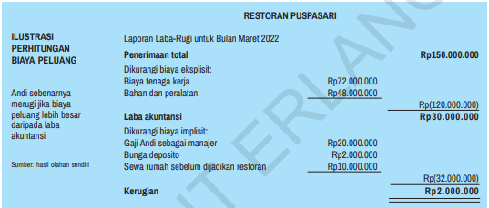
B. Kebutuhan Manusia dan Kelangkaan Sumber Daya
b. Perbedaan Biaya Peluang dan Biaya Sehari-hari
Peraga 1.1 hlm 18
SMA/MA
IPS EKONOMI

Slide 20

C. Literasi Keuangan dan Skala Prioritas
1. Literasi Keuangan
Literasi keuangan adalah pengetahuan dan kecakapan untuk mengaplikasikan pemahaman tentang konsep dan risiko, keterampilan agar dapat membuat keputusan yang efektif dalam konteks finansial untuk meningkatkan kesejahteraan finansial, baik individu maupun sosial, dan dapat berpartisipasi dalam lingkungan masyarakat (Kemdikbud, 2017).
SMA/MA
IPS EKONOMI

Slide 21

C. Literasi Keuangan dan Skala Prioritas
2. Skala Prioritas dan Pengelolaan Keuangan
a. Skala Prioritas
Salah satu cara untuk mengatasi masalah ekonomi kondisi di mana alat pemuas kebutuhan bersifat terbatas, sedangkan kebutuhan manusia tak terbatas adalah dengan menetapkan skala prioritas. Kebutuhan yang lebih penting harus didahulukan pemenuhannya daripada kebutuhan lainnya. Secara umum, kebutuhan akan pangan, sandang, dan papan harus didahulukan pemenuhannya dibandingkan dengan kebutuhan yang lain. Jika tidak didahulukan, kelangsungan hidup kita dapat terancam.
SMA/MA
IPS EKONOMI

Slide 22

C. Literasi Keuangan dan Skala Prioritas
2. Skala Prioritas dan Pengelolaan Keuangan
b. Pengelolaan keuangan
Langkah-Langkah yang dapat kita lakukan dalam mengelola keuangan adalah :
Membuat pembukuan keuangan ;
Kita dapat membuat pembukuan mengenai besar jumlah pemasukan dan pengeluaran setiap minggu atau bulan. Kita dapat merencanakan pengeluaran yang akan kita lakukan dalam minggu atau bulan yang bersangkutan.
Memonitor dan mengevaluasi secara berkala. ; dan
Membiasakan diri menabung sejak dini ;
SMA/MA
IPS EKONOMI

Slide 23
D. Pembagian Ilmu Ekonomi
1. Ekonomi Deskriptif (Descriptive Economics)
Ekonomi deskriptif bekerja dengan mengumpulkan informasi-informasi faktual mengenai masalah ekonomi. Ekonomi deskriptif menggambarkan keadaan perekonomian yang sebenarnya terjadi di masyarakat. Ekonomi deskriptif memberikan keterangan yang melibatkan pengidentifikasian, pendefinisian, kompilasi informasi, pengukuran fenomena, dan pengumpulan data.
SMA/MA
IPS EKONOMI

Slide 24
D. Pembagian Ilmu Ekonomi
2. Teori Ekonomi (Economic Theory)
Teori ekonomi adalah bagian dari ilmu ekonomi yang bertugas menerangkan hubungan antara peristiwa-peristiwa ekonomi dan merumuskan hubunganhubungan tersebut dalam suatu hukum atau teori ekonomi.
Ekonomi Makro
Bagian dari ilmu ekonomi yang khusus mempelajari mekanisme kerja perekonomian secara keseluruhan
Ekonomi Mikro
Bagian ilmu ekonomi yang mempelajari perilaku individu dan rumah tangga produksi atau perusahaan dalam membuat keputusan untuk mengalokasikan sumber daya yang terbatas
Ekonomi makro meneliti fenomena ekonomi yang luas, seperti tingkat pengangguran, pendapatan nasional, tingkat pertumbuhan ekonomi, inflasi, dan tingkat harga
SMA/MA
IPS EKONOMI

Slide 25
D. Pembagian Ilmu Ekonomi
3. Ekonomi Terapan (Applied Economics)
Ekonomi terapan merupakan cabang ilmu ekonomi yang menggunakan hasil kajian teori ekonomi untuk menjelaskan fakta-fakta yang dikumpulkan oleh ekonomi deskriptif Ekonomi terapan termasuk dalam arena kebijakan pengambilan keputusan untuk memecahkan masalah berdasarkan bukti empiris. Ekonomi terapan antara lain menggunakan teori ekonomi, pengukuran dan metode analisis statistik, serta ekonometrika untuk menjelaskan fenomena ekonomi dan untuk menginformasikan kebijakan ekonomi.
SMA/MA
IPS EKONOMI

Slide 26
E. Sistem Ekonomi
Sistem ekonomi adalah perpaduan beberapa subsistem yang membentuk sistem itu sendiri. Jadi, sistem ekonomi adalah perpaduan dari aturan-aturan atau cara-cara yang merupakan satu kesatuan dan digunakan untuk mencapai tujuan dalam perekonomian. Perbedaan penerapan sistem ekonomi terjadi karena perbedaan pemilikan sumber daya maupun perbedaan sistem pemerintahan suatu negara. Secara umum dapat dikatakan bahwa negara yang menganut sistem liberal akan menganut sistem ekonomi pasar, sedangkan negara-negara sosialis cenderung menerapkan sistem ekonomi komando atau terpusat. Sementara itu, sistem perekonomian Indonesia akan dibahas terpisah.
SMA/MA
IPS EKONOMI

Slide 27
E. Sistem Ekonomi
1. Sistem Ekonomi Tradisional
Sistem ekonomi tradisional merupakan sistem ekonomi yang diterapkan oleh masyarakat tradisional.
Ciri-ciri sistem ekonomi tradisional adalah sebagai berikut.
Teknik produksi dipelajari secara turun-temurun dan bersifat sederhana.
Hanya sedikit menggunakan modal.
Pertukaran dilakukan dengan sistem barter (barang dengan barang).
Belum mengenal pembagian kerja.
Masih terikat dengan tradisi.
Tanah merupakan tumpuan kegiatan produksi dan sumber kemakmuran.
SMA/MA
IPS EKONOMI

Slide 28
E. Sistem Ekonomi
1. Sistem Ekonomi Tradisional
KELEBIHAN | KEKURANGAN
Mendorong hubungan kerja sama dan kerukunan sehingga terdapat keselarasan antarindividu. Barang dihasilkan untuk kelangsungan hidup masyarakatnya sehingga mengurangi pemborosan. Adat istiadat dan tradisi relatif terjaga. Alam relatif terjaga karena masyarakat cenderung menjaga kelestarian alam sekitarnya. | Lebih rentan karena bergantung pada kondisi alam. Standar hidup masyarakatnya relatif rendah. Teknologi yang digunakan sederhana dan tradisional. Cenderung menolak perubahan sehingga masyarakat kurang berkembang.
SMA/MA
IPS EKONOMI

Slide 29
E. Sistem Ekonomi
2. Sistem Ekonomi Komando
Pada sistem ekonomi komando (sistem ekonomi pusat/perencanaan), peran pemerintah sangat dominan, sedangkan peran masyarakat atau pihak swasta sangat kecil. Contoh negara yang dapat dikatakan mendekati sistem ekonomi komando adalah Kuba.
Ciri-ciri sistem ekonomi komando adalah sebagai berikut.
Semua alat dan sumber daya produksi dimiliki dan dikuasai oleh negara sehingga hak milik perorangan hampir tidak ada (tidak diakui).
Pekerjaan yang tersedia dan siapa yang akan bekerja ditentukan oleh pemerintah. Rakyat tidak memiliki kebebasan untuk memilih pekerjaan.
Kebijakan perekonomian diatur oleh pemerintah. Pemerintah membuat rencana pembangunan nasionalnya. Segala keputusan dalam perekonomian berada di tangan pemerintah. Perencanaan, pengorganisasian, dan pengawasan seluruhnya dilaksanakan oleh pemerintah.
SMA/MA
IPS EKONOMI

Slide 30
E. Sistem Ekonomi
2. Sistem Ekonomi Komando
KELEBIHAN | KEKURANGAN
Pemerintah lebih mudah mengendalikan inflasi, pengangguran, atau berbagai keburukan ekonomi lainnya. Pemerintah menentukan jenis kegiatan produksi sesuai dengan perencanaan, sehingga pasar barang dalam negeri berjalan lancar. Relatif mudah melakukan distribusi pendapatan. Jarang terjadi krisis ekonomi karena kegiatan ekonomi direncanakan oleh pemerintah. | Mematikan inisiatif individu untuk maju, sebab segala kegiatan ekonomi diatur secara terpusat. Sering terjadi monopoli yang merugikan masyarakat. Masyarakat tidak memiliki kebebasan dalam memiliki sumber daya.
SMA/MA
IPS EKONOMI

Slide 31
E. Sistem Ekonomi
3. Sistem Ekonomi Pasar
Pada sistem ekonomi pasar, kegiatan ekonomi dilakukan oleh pihak swasta. Pemerintah hanya mengawasi dan melakukan kegiatan ekonomi yang berhubungan dengan penyelenggaraan negara. Contoh negara yang sistem ekonominya mendekati sistem ekonomi pasar adalah Amerika Serikat dan Inggris.
Ciri-ciri sistem ekonomi pasar adalah sebagai berikut.
Semua sumber produksi menjadi milik masyarakat. Masyarakat diberi kebebasan tanpa batas untuk memiliki sumber-sumber produksi.
Pemerintah tidak ikut campur tangan secara langsung dalam kegiatan ekonomi.
Masyarakat terbagi atas dua golongan, yaitu golongan pemberi kerja atau pemilik sumber daya produksi dan golongan pekerja.
Timbul persaingan dalam masyarakat. Sebagai konsekuensi adanya kebebasan memiliki sumber-sumber produksi, timbul persaingan dalam mengejar keuntungan.
Setiap kegiatan ekonomi didasarkan atas pencarian keuntungan.
Kegiatan ekonomi selalu mempertimbangkan keadaan pasar. Pasar merupakan dasar setiap tindakan ekonomi. Contohnya, barang apa yang dibutuhkan masyarakat dan bagaimana memproduksi barang yang bermutu tinggi.
SMA/MA
IPS EKONOMI

Slide 32
E. Sistem Ekonomi
3. Sistem Ekonomi Pasar
KELEBIHAN | KEKURANGAN
Menumbuhkan inisiatif dan kreasi masyarakat dalam mengatur kegiatan ekonomi. Masyarakat tidak perlu menunggu komando dari pemerintah. Setiap individu bebas untuk memiliki sumber-sumber daya produksi. Hal ini mendorong partisipasi masyarakat dalam perekonomian. Timbul persaingan untuk maju karena kegiatan ekonomi sepenuhnya diserahkan kepada masyarakat. Menghasilkan barang-barang bermutu tinggi, karena barang yang kurang bermutu tidak akan laku di pasar. Efisiensi dan efektivitas tinggi karena setiap tindakan ekonomi didasarkan atas motif mencari keuntungan. | Sulit melakukan pemerataan pendapatan. Karena persaingan bersifat bebas, pendapatan jatuh kepada pemilik modal atau majikan. Golongan pekerja hanya menerima sebagian kecil dari pendapatan. Pemilik sumber daya produksi mengeksploitasi golongan pekerja, sehingga yang kaya semakin bertambah kaya, yang miskin cenderung tetap miskin. Sering muncul monopoli yang merugikan masyarakat. Sering terjadi gejolak dalam perekonomian karena kesalahan alokasi sumber daya oleh individu.
SMA/MA
IPS EKONOMI

Slide 33
E. Sistem Ekonomi
4. Sistem Ekonomi Campuran
Dalam sistem ekonomi campuran, pemerintah dan swasta (masyarakat) saling berinteraksi dalam memecahkan masalah ekonomi. Kegiatan ekonomi masyarakat diserahkan kepada kekuatan pasar. Namun sampai pada batas tertentu, pemerintah tetap melakukan kendali dan campur tangan. Tujuan pemerintah dalam campur tangan adalah agar perekonomian tidak lepas kendali sama sekali dan tidak hanya menguntungkan pemilik modal besar.
Ciri-ciri sistem ekonomi pasar adalah sebagai berikut.
Pemerintah dan swasta melakukan kegiatan perekonomian.
Tatanan ekonomi merupakan mekanisme pasar tetapi masih terdapat campur tangan pemerintah.
Terjadi persaingan dalam perekonomian tetapi pemerintah tetap melakukan pengawasan.
SMA/MA
IPS EKONOMI

Slide 34
E. Sistem Ekonomi
4. Sistem Ekonomi Campuran
KELEBIHAN | KEKURANGAN
Terjaminnya kestabilan ekonomi. Pemerintah dapat lebih fokus untuk menggerakkan sektor usaha mikro kecil dan menengah (UMKM). Terdapat kebebasan berusaha sehingga mampu mendorong kreativitas dan inisiatif. Terdapat pengakuan atas hak milik individu terhadap sumber produksi meskipun ada pembatasan. | Terdapat kesulitan untuk menentukan batas kegiatan ekonomi yang seharusnya dilakukan pemerintah dan swasta. Terdapat kesulitan untuk menentukan batas sumber produksi yang dapat dikuasai oleh pemerintah dan swasta.
SMA/MA
IPS EKONOMI

Slide 35
E. Sistem Ekonomi
Sistem Ekonomi Indonesia
Karakteristik Perekonomian Indonesia menurut Pasal 33 UUD NRI Tahun 1945
Perekonomian Indonesia dapat didefinisikan sebagai sistem perekonomian yang berdasarkan Pancasila dan UUD NRI Tahun 1945. Pasal 33 UUD NRI Tahun 1945 merupakan pasal yang berhubungan dengan sistem ekonomi Indonesia. Hal ini tak lepas dari pidato Wakil Presiden RI Bung Hatta pada konferensi ekonomi di Yogyakarta tanggal 3 Februari 1946. Ia menegaskan bahwa dasar sistem ekonomi Indonesia adalah Pasal 33 UUD NRI Tahun 1945.
Karakteristik perekonomian Indonesia berdasarkan Pasal 33 UUD NRI Tahun 1945 adalah sebagai berikut.
Perekonomian disusun sebagai usaha bersama berdasar atas asas kekeluargaan.
Cabang-cabang produksi yang penting bagi negara dan yang menguasai hajat hidup orang banyak dikuasai oleh negara.
Bumi dan air dan kekayaan alam yang terkandung di dalamnya dikuasai oleh negara dan dipergunakan untuk sebesar-besar kemakmuran rakyat.
Perekonomian berdasar atas demokrasi ekonomi dengan prinsip kebersamaan, efisiensi berkeadilan, berkelanjutan, berwawasan lingkungan, kemandirian, serta dengan menjaga keseimbangan kemajuan dan kesatuan ekonomi nasional.
SMA/MA
IPS EKONOMI

Slide 36
E. Sistem Ekonomi
Sistem Ekonomi Indonesia
Nilai-Nilai Dasar Perekonomian Indonesia menurut Pasal 33 UUD NRI Tahun 1945
Nilai-nilai dasar perekonomian Indonesia menurut Pasal 33 UUD NRI Tahun 1945 adalah sebagai berikut.
Usaha bersama. Perekonomian disusun atas dasar usaha bersama antara pemerintah dan swasta. Pemerintah melalui BUMN bahu-membahu membangun perekonomian.
Usaha vital dikuasai oleh negara dengan keberadaan BUMN. Perusahaan tambang, perusahaan air minum, maupun kereta api ditangani oleh negara.
Keputusan tentang APBN harus berdasarkan atas hak dan kedaulatan rakyat yang diwakili oleh anggota DPR.
Tiap warga negara berhak atas pekerjaan dan penghasilan.
Perekonomian nasional diselenggarakan berdasarkan demokrasi ekonomi dengan prinsip dengan kebersamaan, efisiensi, berkeadilan, berkelanjutan, berwawasan lingkungan, kemandirian, serta dengan menjaga keseimbangan.
SMA/MA
IPS EKONOMI

